Slide 1
Связанные химические осцилляторы
Динамические режимы при диффузионной и импульсной, ингибиторной и активаторной связях и разных типах связности.
Владимир К. Ванаг
Центр Нелинейной Химии,
Балтийский федеральный университет
им. Иммануила Канта, Калининград

Slide 2
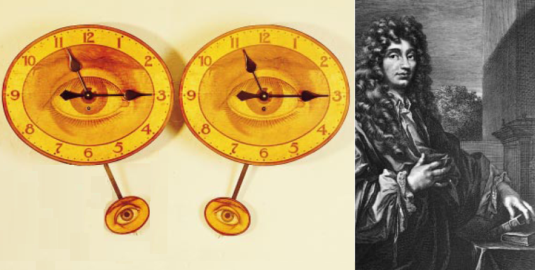
Изучение двух связанных осцилляторов
началось с Гюйгенса.
In 1665, Huygens reported the observation of the synchronization of two pendulum clocks closely hanged on the wall of his workshop

Slide 3
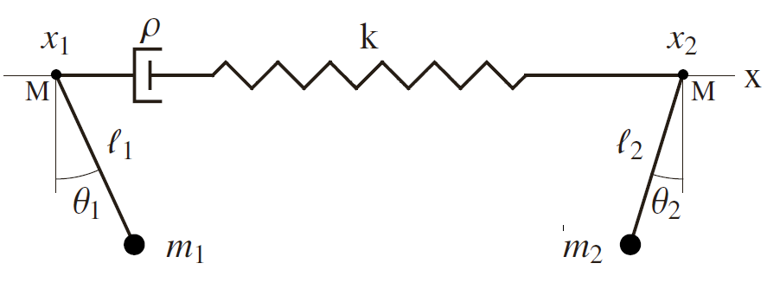
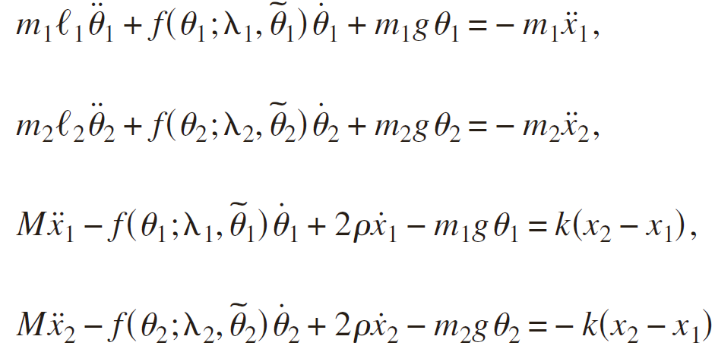
... и не закончилось до сих пор
1665, Huygens
2009 , Dilão
Rui Dilão, “Antiphase and in-phase synchronization of nonlinear oscillators:
The Huygens’s clocks system”, CHAOS 19, 023118 (2009)

Slide 4
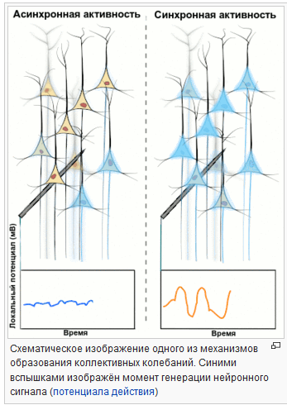
Чем интересны связанные осцилляторы?
Эффектами синхронизации, резонансами
подстройка ритмов осциллирующих объектов
за счет (слабого) взаимодействия между ними
Примеры синхронизации
Синхронное деление клеток
Синхронизация и резонансы в радиотехнике.
Аплодисменты, переходящие в овации; пешеходные мосты.
Синхронные или согласованные движения конечностей животного
Синхронизация спайков нервных клеток в нейросетях

Slide 5
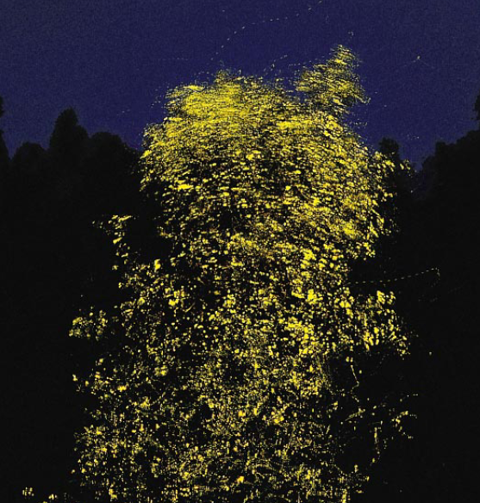
Синхронизованные вспышки светлячков
Светлячки на дереве.
Synchronous Fireflies
Согласованно вспыхивающее свечение многих тысяч светлячков, которые обычно собираются в огромных количествах на берегах рек в Южной Азии.
E. Kaempfer, The History of Japan (With a Description of the Kingdom of Siam) (Sloane, London, 1727) posthumous translation; or reprint by McLehose, Glasgow, 1906.
Strogatz, Stewart, Sci. Am. 1993,
Синхронно делятся клетки на ранних стадиях эмбрионального развития. Волокна сердечной мышцы также сокращаются синхронно. Синхронизация наблюдается в полёте стай птиц и движении косяков рыб: взмахи крыльев и плавников происходят синхронно.

Slide 6
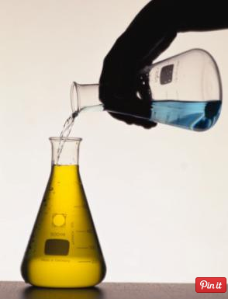
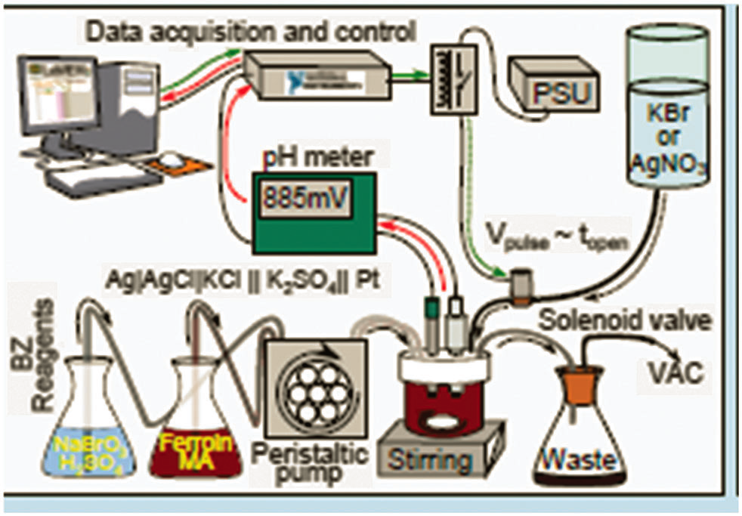
Мы будем рассматривать химические осцилляторы и их модели
Макро-осцилляторы
и
Микро-осцилляторы

Slide 7
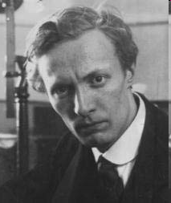
Реакция Белоусова-Жаботинского
Орегонатор
1. Серная кислота
2. Малоновая кислота
3. Бромат
4. Ферроин
A + Y → X + P k₁
X + Y → 2P k₂
A + X → 2X + 2Z k₃
2X → A + P k₄
Z + B → gY k₅
Борис Павлович Белоусов
1893 - 1970

Slide 8
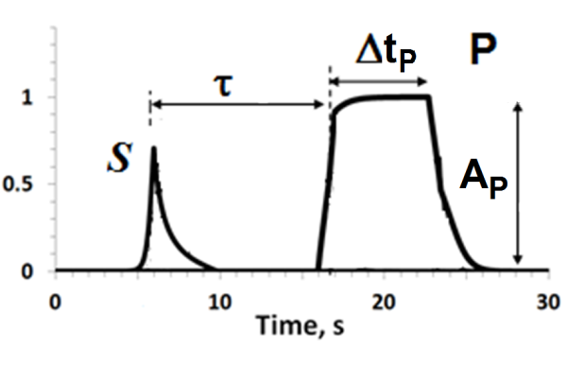
Типы и характеристики связей
Локальная (диффузионная) связь; ~ (c₁ – c₂)
Импульсная связь; P(t_{s}, A_{P} , Δt_{P} , τ)
Связь с временной задержкой τ ≠ (t – τ)
Связь по ингибитору или по активатору
Связи в сетях (с соседями, с удаленными узлами сети); “small world”, scale-free network . Connectivity. Глобальная связь или каждый с каждым
t_{s}
Орегонатор
$\frac{du}{dt}$ $=F\left(u,v\right)$
$$\frac{dv}{dt}=G\left(u,v\right)$$
$$\frac{∂F}{∂u} >0, активатор$$
$\frac{∂G}{∂v} <0$, ингибитор
$\frac{∂F}{∂u}=1 −2u−2qfv/\left(u+q\right)2$> 0
$$\frac{∂G}{∂v} =−1 <0$$

Slide 9
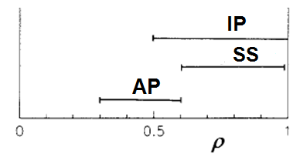
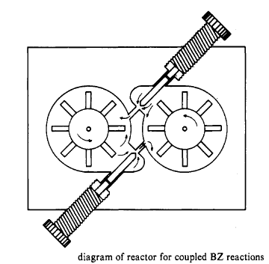
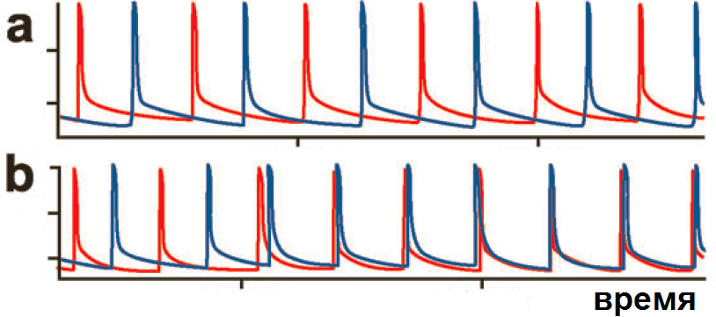
Два связанных осциллятора
M. Marek and I. Stuchl , “Synchronization in two interacting oscillatory systems”,
Biophys. Chem. 1975, 3, 241-248.
Crowley and Epstein J. Phys. Chem. 1989, 93, 2496-2502
ρ - это сила связи
AP = anti-phase (противофаза) (a)
IP = in-phase (синфаза) (b)
SS – steady state (колебания подавлены)
Два почти одинаковых БЖ осциллятора, связанных массообменом.

Slide 10
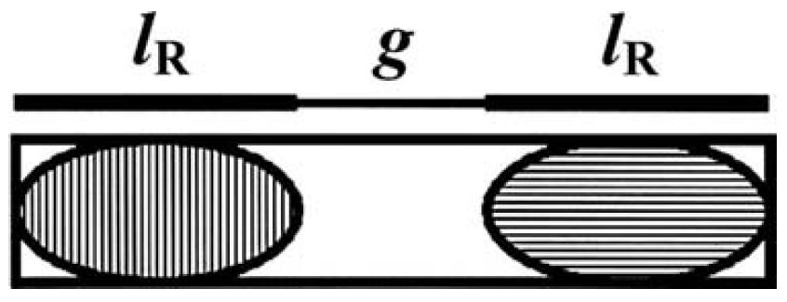
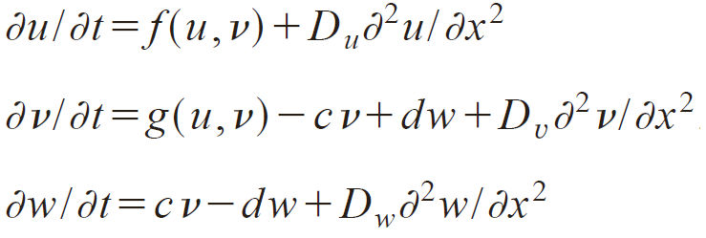
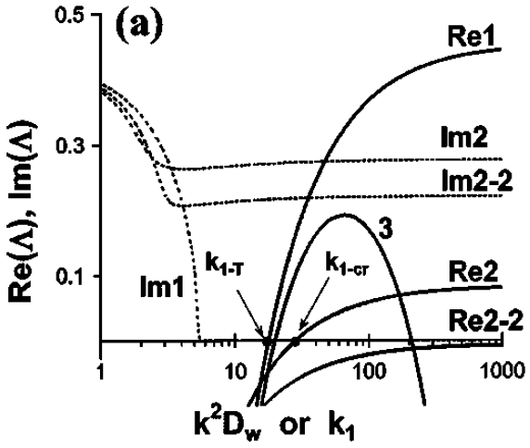
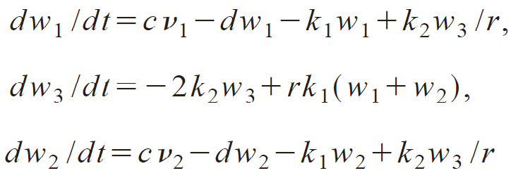
Диффузионная ингибиторная связь между двумя каплями в стационарном состоянии.
Брюсселятор
ингибитор V , V ↔ W
D_{w}
U, V, W W U, V, W
(A)
U₁, V₁, W₁ W₃ U₂, V₂, W₂
D_{u} = D_{v} = 0 and D_{w} ≠ 0
f(u,v) = a – (1+b)u + u²v
g(u,v) = bu - u²v
k₁
k₂
r = l_{R} /g;
k_{min} = k_{1-T}
λ_{T} = 2π/k_{min}
(B)
k₂=Prk₁
Turing
Дисперсионные кривые при a =3.06, b=7, c=2, d=5
V. K. Vanag and I. R. Epstein J. CHEM. PHYS. (2003) 119, 7298

Slide 11
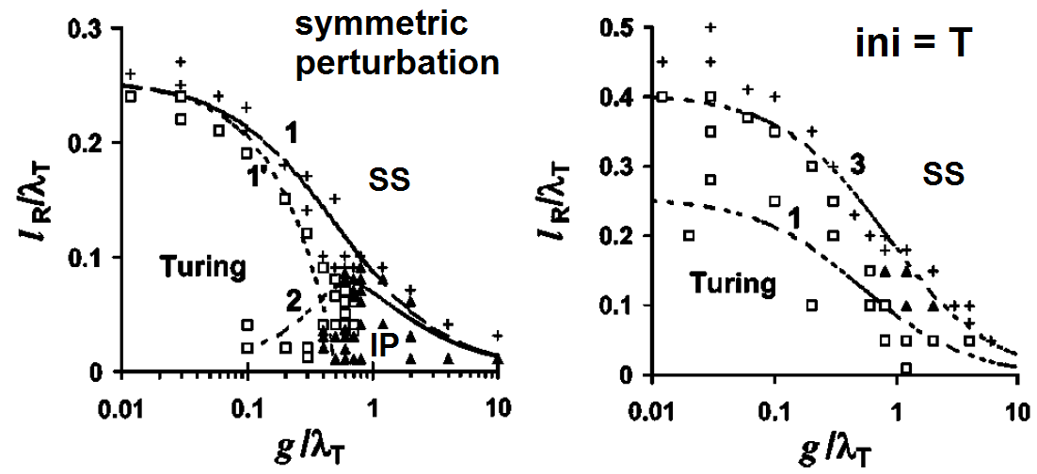
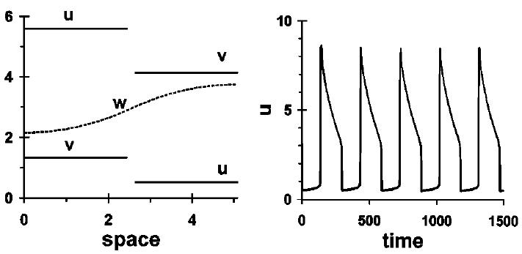
Структуры Тьюринга и синфазные колебания
Брюсселятор
r = l_{R} /g;
Зазор g играет роль задержки
Turing patterns
r = 0.01, l_{R} /λ_{T} = 0.165;
λ_{T} = 14.91; L = 5.0856
In-phase oscillations
r = 0.001, l_{R}/λ_{T} = 0.01
T. Bánsági, V. K. Vanag, and I. R. Epstein “Tomography of Reaction-Diffusion Microemulsions Reveals Three- Dimensional Turing Patterns” Science, 2011, v. 331, 1309-1312;
Vanag V. K.; Epstein I. R. “Pattern Formation in a Tunable Medium: The Belousov-Zhabotinsky Reaction in an Aerosol OT Microemulsion” Physical Review Letters 2001, v. 87, # 228301.

Slide 12
Два осциллятора, диффузионно связанных по ингибитору u через мессенджер s. Орегонатор-like model.
ds/dt = r_{V}k_{f}u₁ − 2k_{b}s + r_{V}k_{f}u₂
k_{f} ≅ D/l_{R}² , k_{b}= r_{V}k_{f} /P, r_{V} = l_{R}/g
s
k_{f} = 1 s⁻¹,
r_{V} = 20
(i) Синфазные колебания
неустойчивы
(малый бассейн притяжения)
(ii) Противо-фазные колебания
устойчивы
V. K. Vanag and I. R. Epstein, Phys. Rev. E 84, 066213 (2010)

Slide 13
Другие Несимметричные Моды
k_{f} = 10 s⁻¹,
r_{V} = 20
k_{f} = 1 s⁻¹,
r_{V} = 0.01
r_{v} = l_{R} /g;
(iii) Стационарное неоднородное
состояние (большая сила связи).
Аналог структур Тьюринга
(iv) Большая задержка по связи между
осцилляторами; один осциллятор
подавлен.
k_{f} = 1 s⁻¹,
r_{V} = 0.002
Хаотично бёстинговый режим.
Также большая задержка

Slide 14
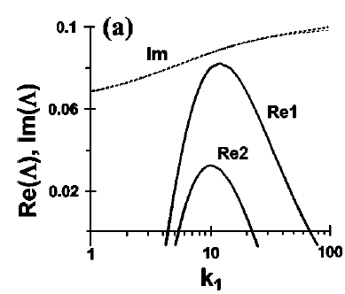
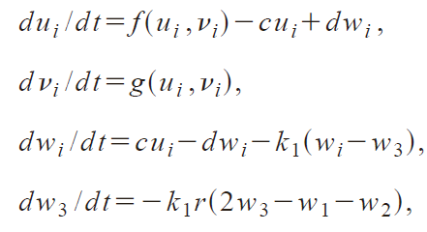
Diffusive instabilities in heterogeneous systems
Two coupled SS’s
Брюсселятор
Связь по активатору U
U, U ↔ W
(A)
U₁, V₁, W₁ W₃ U₂, V₂, W₂
Wave instability
i = 1, 2
(B)
(k₁)_{min}
(k₁)_{max}
k₁ ≅ D/l_{R}² , r_{V} = l_{R}/g
Dispersion relations for systems A and B (k₁= k²D_{w}).
Brusselator parameters: a = 2.85, b=11, c = 2, d = 5;

Slide 15
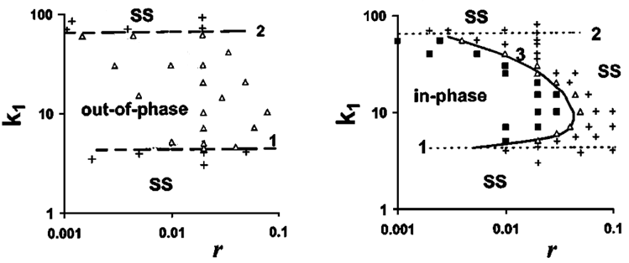
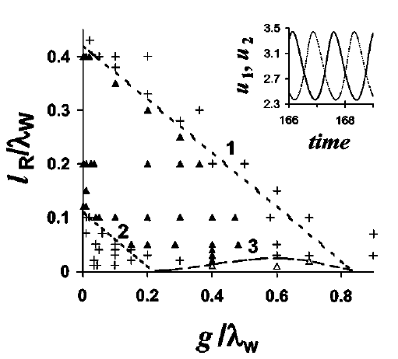
Wave instability anti-phase oscillations
(a)
(b)
(k₁)_{max}
ODEs
transient
k₁(w₁-w₂)
Out-of-phase
r = l_{R} /g;
(k₁)_{min}
k₁ ≅ D/l_{R}²
Anti-symmetric perturbations of SS
symmetric perturbations of SS
PDEs
Vanag V. K.; Epstein I. R. PRL 2001, v. 87, # 228301.
Vanag V. K.; Epstein I. R. Science 2001, v. 294 (5543), 835-837.
All oscillations (black triangles) are anti-phase
for both symmetric and antisymmetric perturbation.
“+” indicates SS.
(l_{R}+g)₁ = L_{min}, (l_{R}+g)₂ = L_{max}

Slide 16
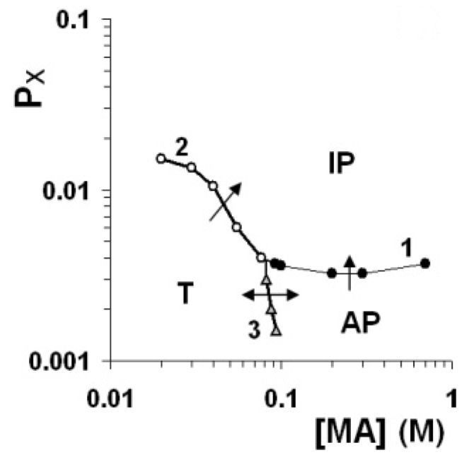
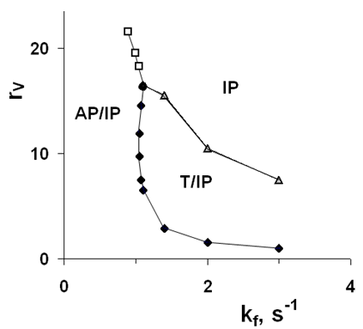
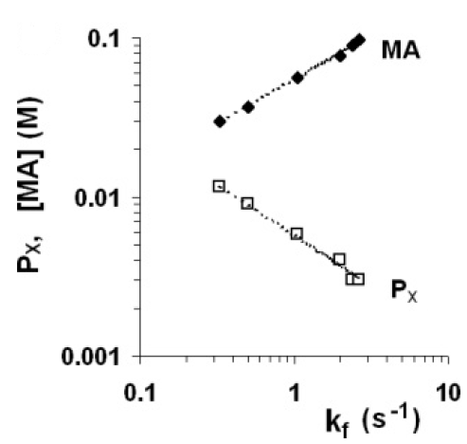
Excitatory and inhibitory coupling in a 1D array of the BZ micro-oscillators
HBrO₂: dx/dt=−k₁xy +k₂y − 2k₃x² + k₄x(c₀ − z)/(c₀ − z + c_{min}) (1)
Br⁻ : dy/dt=−3k₁xy − 2k₂y − k₃x² + k₇u + k₉z (2)
Катализатор: dz/dt =2k₄x(c₀ − z)/(c₀ − z + c_{min}) − k₉z − k₁₀z (3)
Br₂: du/dt = 2k₁xy + k₂y + k₃x² − k₇u (4)
активатор
ингибитор I
ингибитор II
ингибитор II
активатор
Два связанных осциллятора. Тройная точка
r_{V} = l_{R} /g
r_{V} = 10
Vladimir K. Vanag and Irving R. Epstein , Phys. Rev. E 84, 066209 (2011)

Slide 17
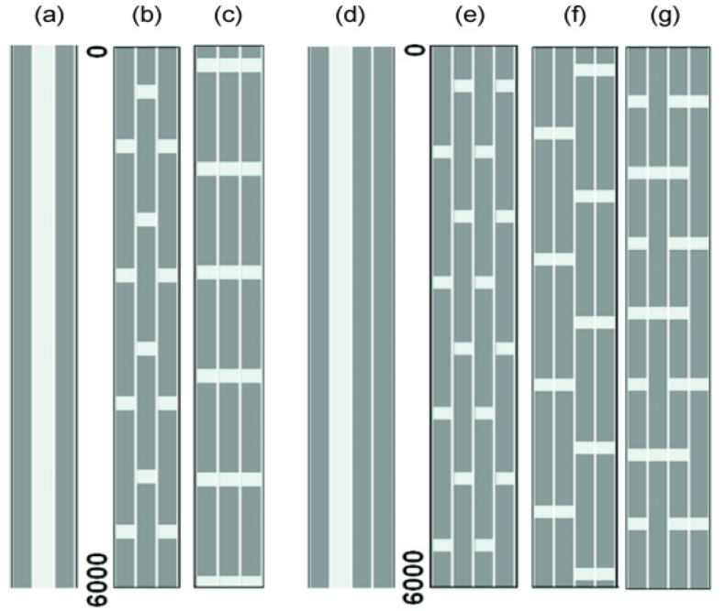
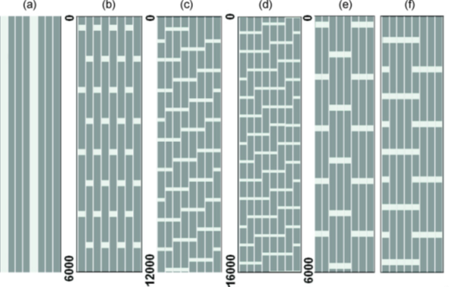
3, 4 и 8 БЖ осцилляторов, связанных диффузионно по кругу
3
4
P_{X} = (a) 0 - 0.02 (Turing)
(b) 0.0035 - 0.004 (AP, 2+1)
(с) при любых P_{X} (IP)
(d) 0 – 0.0045 (Turing)
(e) 0 – 0.003 (AP)
(f) 0.001 – 0.005 [2+2]
(g) 0.005 – 0.006 [3+3]
P_{X} = (a) 0 – 0.008 (Turing)
(b) 0 – 0.003 (AP)
(c) 0.0033 – 0.004 [3+3+3]
(d), (e) 0.005 [4 +3]; [5+3]
(f) 0.01 [5+5]; f(1st ; 5th) = 2f
P_{U} = 2.5, r_{V} = 10, k_{f} = 0.45 s⁻¹,
[MA] = 0.02 M, h = 0.15 M, A = 0.3 M

Slide 18
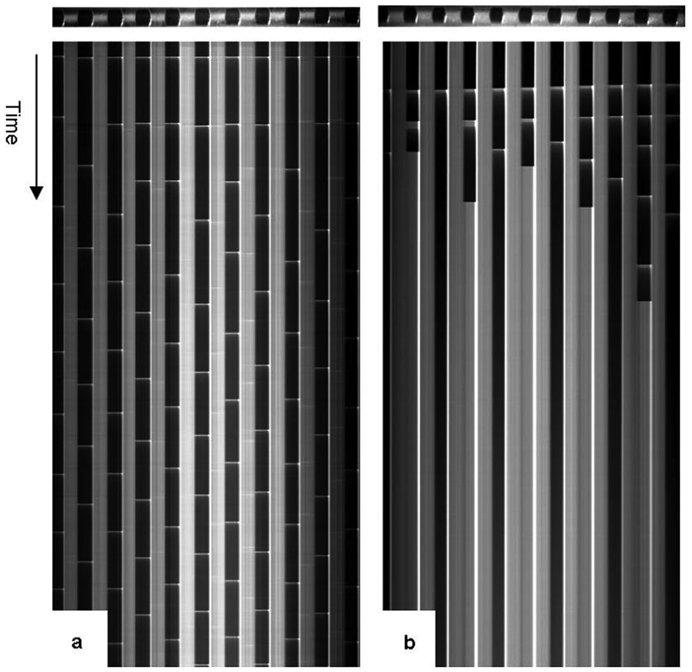
Эксперимент
AP
T

Slide 19
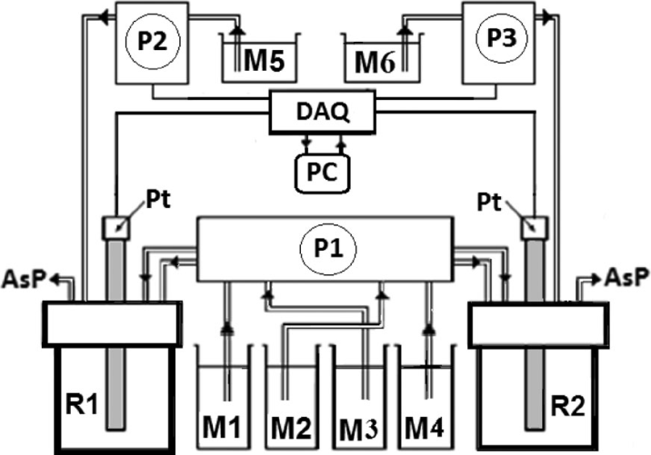
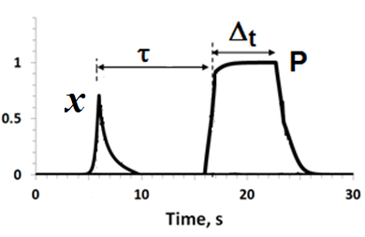
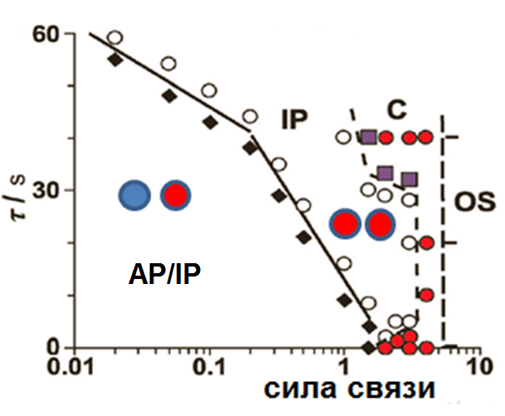
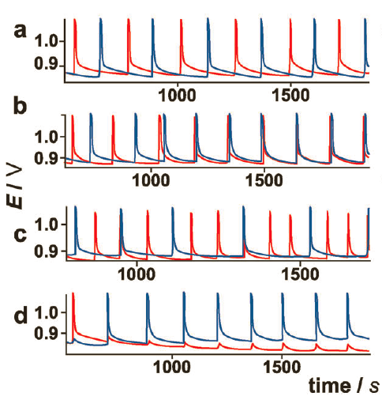
Два одинаковых импульсно связанных осциллятора.
Ингибиторная связь
Спайк x и
импульс P
cпустя время задержки τ
AP
IP
C
OS

Slide 20
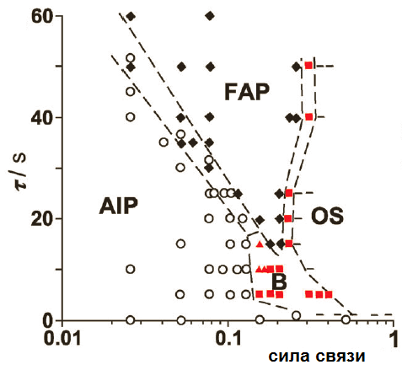
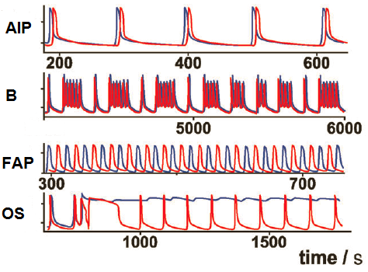
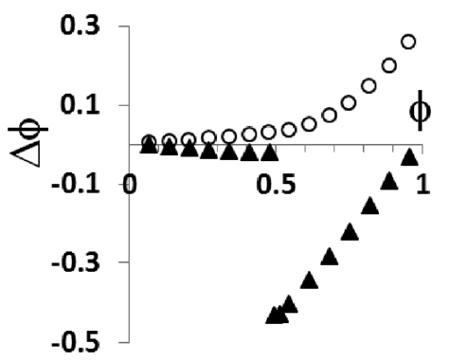
Два одинаковых импульсно связанных осциллятора.
Связь по активатору
PRC
AIP – почти синфазно
FAP – быстрые
противофазные
колебания
B - бёстинг

Slide 21
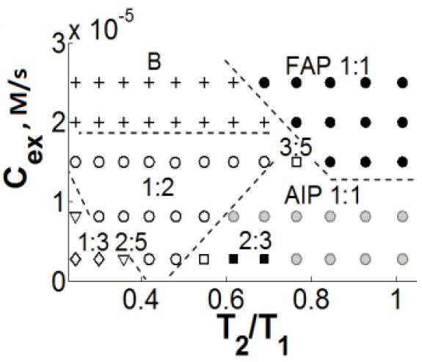
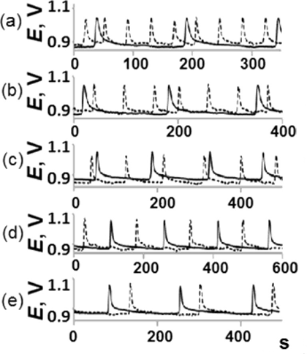
Резонансы
Активаторная связь
τ = 30 s
Resonance 1:4, T₂/T₁ = 0.21, τ = 5 s;
(b) Resonance 1:3, T₂/T₁ = 0.29, τ = 10 s;
(c) Resonance 2:3, T₂/T₁ = 0.64, τ = 20 s;
(d) Resonance 1:1, T₂/T₁ = 0.97, τ = 60 s;
(e) Resonance 1:1, T₂/T₁ = 0.97, τ = 40 s.

Slide 22
4 Импульсно связанных почти одинаковых осциллятора. Ингибиторная связь
IP
AP
C
OS
Комбинации из 2-х пар IP и AP
IP
AP
IPAP
3+1
W

Slide 23
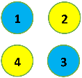
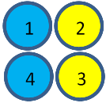
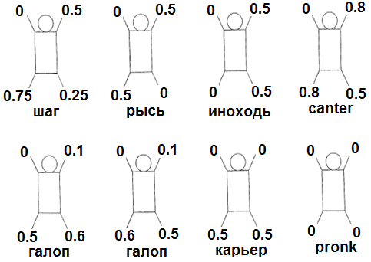
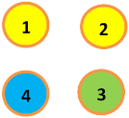
Ритмы и аллюры четвероногих

Slide 24
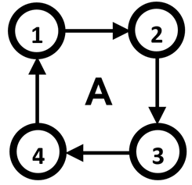
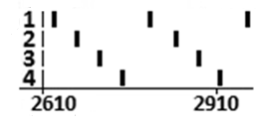
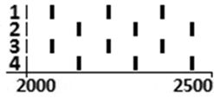
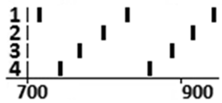
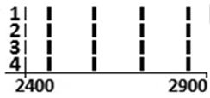
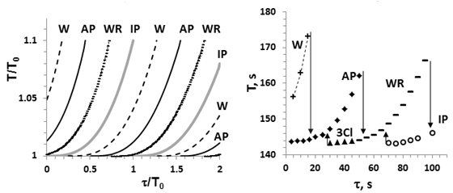
Однонаправленно связанные по кругу осцилляторы
walk (W)
AP
Walk-
reverse
(WR)
IP

Slide 25
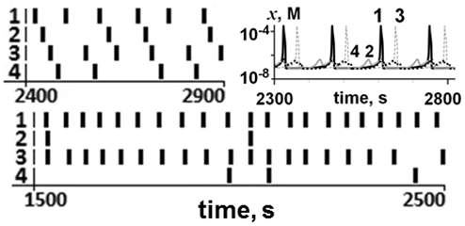
Сложные режимы и режимы OS
complex periodical regimes
OS regimes
complex irregular rhythm

Slide 26
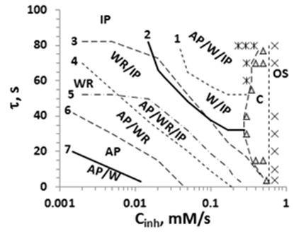
Полная диаграмма
Мультистабильность (AP, WR, IP), (AP, W, IP)
Один и тот же режим возникает в разных областях
параметрической плоскости, например, режим W

Slide 27
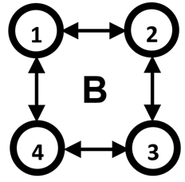
Двунаправленная импульсная связь по кругу
Режимы W и W-R уже не отличаются
Диффузионная связь
IPAP
T, AP, IPAP, C , IP
Мультистабильность
(AP, IPAP, IP)
Один и тот же режим возникает в разных диапазонах параметра
τ, например,
режим W или IPAP

Slide 28
Сложный периодический
ритм, N₂/N₃ = 2/3 (N₁ = N₃),
осцилляторы 2 и 4
синфазны;
(B) Сложный периодический
ритм, осцилляторы 1 и 3 синфазны, а осцилляторы 2 и 4 в противофазе; N₂/N₁ = 1/2
C увеличением C_{inh} или τ число кластеров уменьшается.
Но! Прежние режимы (W, IPAP) возникают вновь.
A
B

Slide 29
Каждый с каждым
W, AP, IP
Новые моды
3Cl
3 + 1, 2Cl
OS режимы

Slide 30
Каждый с каждым
Мультистабильность
(AP, 3+1, IP), (AP, 3+1, 3Cl)
Повтор одного и того же режима в разных областях
диаграммы

Slide 31
Гетероклина?
Специальные
начальные
условия в области
тристабильности,
например, (AP, 3+1, IP)

Slide 32
Работает ли теория гетероклин для импульсных связей?
Михаил Рабинович

Slide 33
Complex modes II
(A, B) All-to-all coupling. Initial conditions are between “3+1” and W rhythms.
(A) N₁:N₂:N₃:N₄ = 4:3:4:4. (B) N_{i}:N_{j} = 2:2. Oscillators 2 and 4 are in-phase.
(C) Mutual coupling on the ring, N₁:N₂:N₃:N₄ = 2:3:2:3. Oscillators 1 and 3 are in-phase.

Slide 34
Суммируя для 4-х осцилляторов:
(1) 7 регулярных мод (W, WR, AP, 3Сl, IPAP, “3+1”, and IP), и много C- и OS-мод.
(2) Асимметричные моды, 3Cl и “3+1”, найдены в полностью симметричной системе
“каждый с каждым”.
(3) Сложные моды II требуют тристабильности и не менее 2-х переменных с разными
временными масштабами.
(4) Повторяемость некоторых мод в разных участках диаграммы τ - C_{inh}, даже при τ < T.
(5) Ингибиторная связь “каждый с каждым” аналогична отрицательной обратной связи.
При увеличении коэффициента g этой связи (аналог C_{inh}) ранее в распределенной
БЖ системе была найдена последовательность
(Vanag V. K., at al. Nature 2000, v. 406 6794, 389-391. ):
1-phase (=IP mode) →2-phase cluster (= AP mode) → 3-phase cluster (=3Cl mode) →
chaos (= maybe complex) → 4-phase cluster (W mode) and localized clusters (= OS mode)
В нашем случае последовательность паттернов при растущем C_{inh} обратная:
W→ 3Cl →AP (and “3+1”) → IP → complex → OS mode.
(6) Связанные осцилляторы могут изменять свою частоту в разы.

Slide 35
Импульсная и диффузионная связи
stomatogastric ganglion of the crab,
Cancer borealis, 27 нейронов
Желтый цвет: два нейрона, которые связаны как электрическим контактом, так и обоюдными химическими синапсами.
электрические контакты и химические синапсы создают ‘параллельные пути’, между которыми система может переключаться при выбросе гормонов (модуляция).
PD нейрон ингибирует IC нейрон через химический синапс, но может влиять на него и через электрический контакт по пути через LP к IC.
На простейших модельных системах два типа связи одновременно не изучались, даже для 2-х связанных осцилляторов.

Slide 36
Много (N) одинаковых осцилляторов. Глобальная связь. Фазовые осцилляторы Курамото
Kuramoto transition from desynchronized to synchronized oscillations
R – параметр порядка
При R = 0 - осцилляторы
полностью рассинхронизованы.
При R = 1 – осцилляторы
полностью синхронизованы
d_{cr} = 2/[πg(0)];
g(ω) = γ/[π (γ² + ω²)
g(ω ) – распределение осцилляторов
по частотам

Slide 37
Кластеры фазовых осцилляторов
K. Okuda, “Variety and generality of clustering in globally coupled oscillators”
Physica D 63, 424–436 (1993).
Теперь мы рассматриваем идентичные (ω₀) осцилляторы, но связь Г(φ_{j} – φ_{k}) - более сложная функция, например, с несколькими гармониками. В этом случае образуются фазовые кластеры, которые зависят от начальных фаз.
Ингибиторная связь
Г(ψ) = sin ψ
Этот тип связи никогда не дает кластеров
Г(ψ) = f(ψ; -0.7)

Slide 38
Кластеры фазовых осцилляторов - 2
Активаторная связь
(Attractive coupling)
Г(ψ) = -sin ψ
Синфазные колебания
Активаторная связь
Г(ψ) = -f(ψ; -0.7)
3 кластера
Г(ψ) = sin(ψ) + 0.12sin(2ψ) –
0.05sin(4ψ)
4 кластера
Г(ψ) = sin(ψ) + 0.021sin(3ψ) –
0.05sin(5ψ) + 0.01sin(9ψ)
5 кластеров

Slide 39
Dynamical Quorum Sensing and Synchronization in Large Populations of Chemical Oscillators
One route is dynamical quorum-sensing transition from quiescence to collective oscillations
При увеличении плотности частиц-осцилляторов (или живых клеток)
увеличивается концентрация сигнальных молекул между осцилляторами
(клетками). При некоторой критической плотности все осцилляторы
начинают работать синхронно. Это - “Quorum Sensing ”.
[Taylor et al., Science 323, 614–617 (2009)].

Slide 40
Химера
Нелокальные связи
( = не локальные и
не глобальные)
приводят к состоянию,
получившему название
ХИМЕРА.
В дальнейшем Химера была найдена и для связей “каждый с каждым”, но для 2-х взаимодействущих популяций
C. Bick and E. Martens, New J. Phys. 17 (2015) 033030
Химера это:
одна часть популяции колеблется синхронно,
а другая часть - асинхронно или даже хаотически
Несколько синхронных групп осцилляторов
M.. Tinsley, S. Nkomo and K. Showalter
NATURE PHYSICS, V. 8, 2012

Slide 41
Мультистабильность
M. Komarov and A. Pikovsky, “Multiplicity of singular synchronous states in the Kuramoto model of coupled oscillators,” Phys. Rev. Lett. 111, 204101 (2013);

Slide 42
Глобально связанные фазовые осцилляторы
A. T. Winfree, “Biological rhythms and the behavior of populations of coupled oscillators,” J. Theor. Biol. 16, 15–42, 1967. 1240 citations
Г = PRC.
transition to a macroscopic synchronized state
Y. Kuramoto, “Self-entrainment of a population of coupled nonlinear oscillators,” Lecture Notes Physics, Vol. 39, p. 420, 1975. 723 citations
for ε > ε_{c}, a nontrivial solution with non-zero mean field appears
H. Sakaguchi and Y. Kuramoto,
“A soluble active rotator model showing phase transition via mutual entrainment,” Prog. Theor. Phys. 76, 576–581, 1986. 255 citations
K = ε
Фазовый сдвиг α
S. Watanabe and S. H. Strogatz, “Integrability of a globally coupled oscillator array” Phys. Rev. Lett. 70, 2391–2394, 1993; 136 citations
the dynamics of the previous system with ω_{k} = ω can be described by three global variables ρ, Ф, β
и N – 3 константами движения Ψ. WS теория.
E. Ott and T. M. Antonsen, “Low dimensional behavior of large systems of globally coupled oscillators” Chaos 18, 037113, 2008. 285 citations
ODE для параметра порядка задачи Курамото:
r = ρe^{−iφ}, dρ/dt + (1 − K/2)ρ + (1/2)Kρ³ = 0.
Взаимодействующие “Kuramoto”популяции.

Slide 43
Типы сетей
Граф «Мир тéсен» (ма́ленький мир= small world) — разновидность графа, который имеет следующее свойство: если взять две произвольные вершины a и b, то они с большой вероятностью не являются смежными, однако одна достижима из другой посредством небольшого количества переходов через другие вершины. А именно, граф «Мир тесен» определяется как сеть, в которой типичное расстояние L между двумя произвольно выбранными вершинами (количество шагов, необходимых, чтобы достичь одну из другой) растёт пропорционально логарифму от числа вершин N в сети, таким образом^{[1]}:
Безмасштабная сеть или масштабно-инвариантная сеть (англ. scale-free network) — граф, в котором степени вершин распределены по степенному закону, то есть доля вершин со степенью примерно или асимптотически пропорциональна .
Эмпирически было установлено, что многие естественно возникающие сети — социальные, коммуникационные, биологические, графы цитирований, ссылок в WWW, и другие системы — хорошо моделируются безмасштабными графами.

Slide 44
“Модель Курамото” на сетях
Локальные и глобальные параметры порядка
r_{σ} характеризует степень локальной синхронизации в подграфе σ,
а R характеризует степень глобальной синхронизации всей сети.
Если R > 0 (локальные сообщества частично синхронизованы), то это немного ингибирует локальную синхронизацию.
P. S. Skardal and J. G. Restrepo, “Hierarchical synchrony of phase oscillators in modular networks,” Phys. Rev. E 85, 016208 (2012)];
A. Arenas, A. Dıaz-Guilera, and C. J. Perez-Vicente, “Synchronization reveals topological scales in complex networks,” Phys. Rev. Lett. 96, 114102 (2006)].

Slide 45
Интеллектуальная работа сетей осцилляторов
Память
Обучение
Распознавание образов
Принятие решений
Адаптация
Искусственный интеллект

Slide 46
Нейросеть
Hebbian learning
The model with 1.6 × 10⁶ units
and 2 × 10¹¹ connections
S ∈ {0, 1} - входы.
P_{i} is a measure of how likely a unit
is to be active
P_{ij} is measures of the probability
of two units being active simultaneously.
τ_{P} controls the plasticity of the memory
w_{ij} веса связей
Neural Networks, 20 (2007) 48–61

Slide 47
Ассоциативная память

Slide 48
Полихронизация
EUGENE M. IZHIKEVICH
Polychronous groups could represent memories and experience

Slide 49
БЖ-капельки на плоскости
π-S state
2π/3 state
M. Toiya, V. K. Vanag et. al.,
J. Phys. Chem. Lett., 2010, 1241–1246

Slide 50
Структуры Тьюринга - морфогенез
N. Tompkins, et. al., Proc. Natl. Acad. Sci. U. S. A., 2014, 111, 4397–4402.

Slide 51
Перспективы
Обратные связи в сетях осцилляторов – адаптивное поведение, переключение между разными ритмами;
Переключение между разными типами связей, например,
импульсными связями и диффузионными или активаторными и
ингибиторными (влияние гормонов на работу нервной системы),
как способ переключения между разными режимами восприятия;
Вставка логических элементов в обратные связи (AND, OR, … );
Диффузионные нестабильности в гетерогенных системах и на сетях;
Иерархия сетей с разными функциями: (i) сенсорные сети, (ii) сети-процессоры или генераторы ритмов, (iii) считывающие или анализирующие сети, (iv) сети, управляющие механикой (моторные нейроны);

